Slide 1
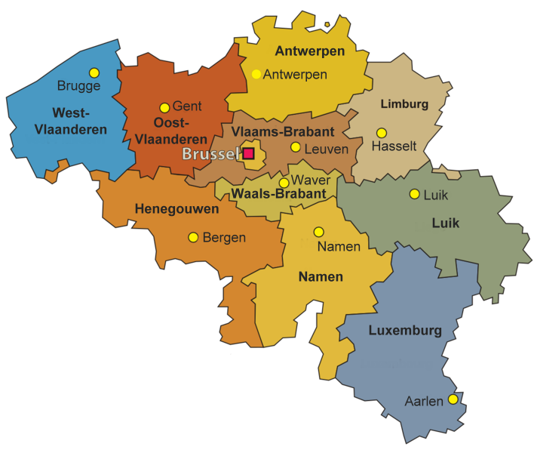



Een dagje in Waals-Brabant
Brabant Wallon
Onze provincie en provincie hoofdplaats

Slide 2


De vlag van de provincie Waals-Brabant toont een gele gouden leeuw met rode tong en klauwen op een rode achtergrond.
Dit ontwerp is direct gebaseerd op het historische wapen van het Hertogdom Brabant en symboliseert kracht, moed en een diepgewortelde link met de regio.

Slide 3
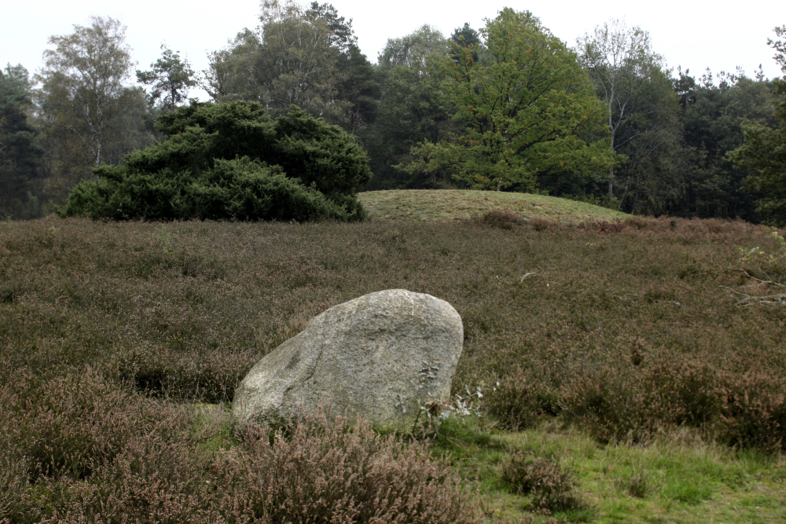
In Waals-Brabant vind je indrukwekkende grafheuvels, ook wel tumuli genoemd. Hoewel grafheuvels al sinds de prehistorie voorkomen, staan de exemplaren in deze regio vooral bekend om hun Gallo-Romeinse oorsprong.
Ze gooien
stenen om de doden te eren.

Slide 4
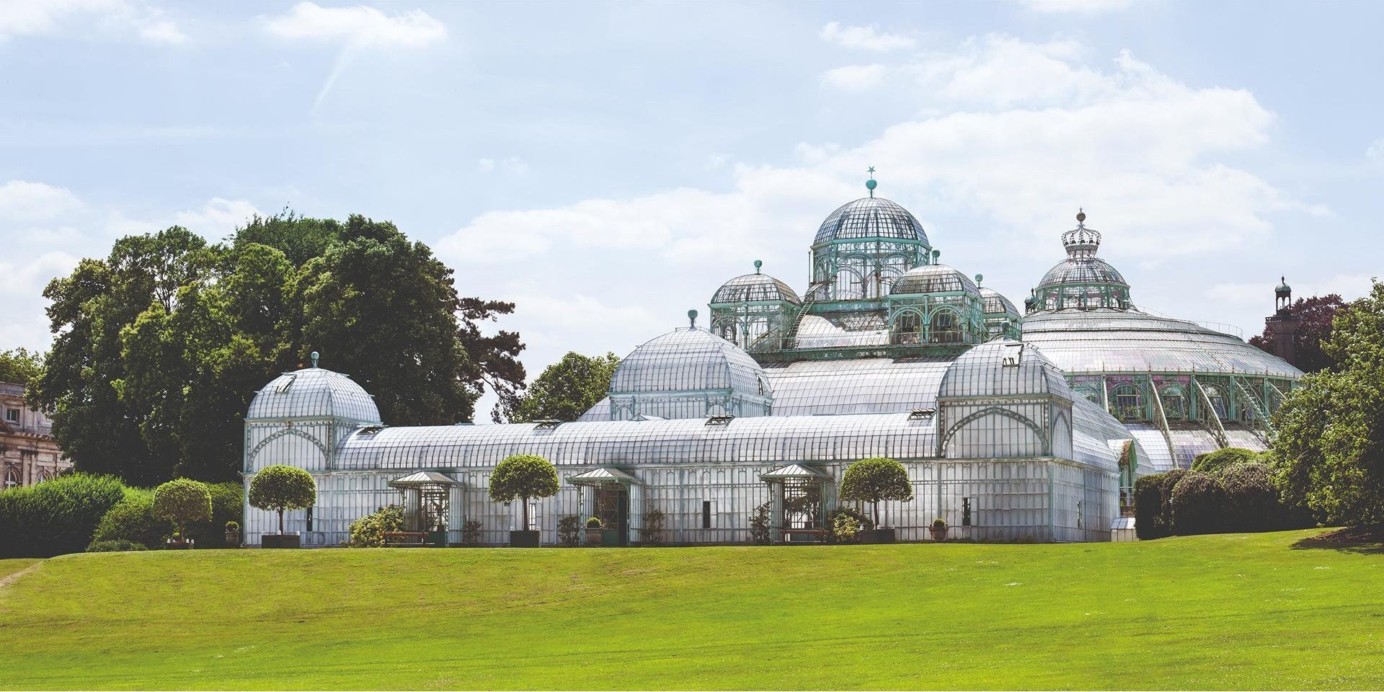
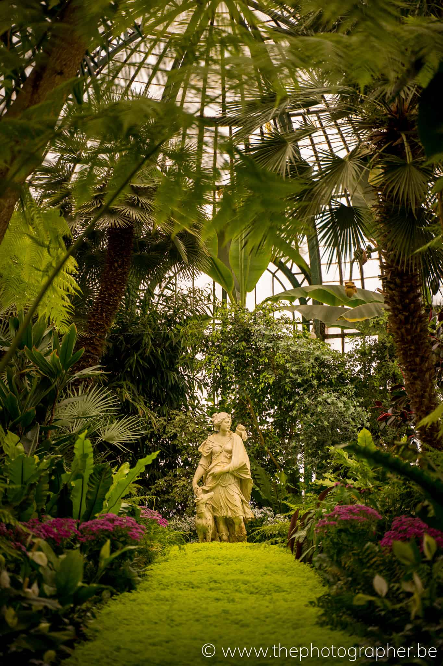
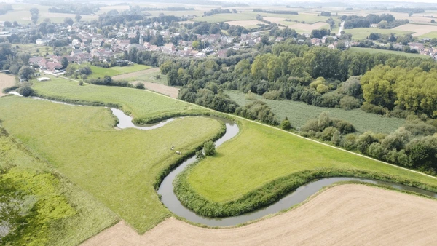
een vrijstaand
De Koninklijke Serres van Laken zijn een monumentaal complex van glazen en ijzeren paviljoenen in de tuin van het Koninklijk Kasteel van Laken
De Dijle is een Belgische rivier die door de provincies Waals-Brabant, Vlaams-Brabant en Antwerpen stroomt. Zij speelt een centrale rol in de waterhuishouding en geschiedenis van steden zoals Leuven en Mechelen.

Slide 5
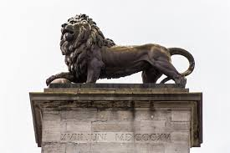
De Leeuw van Waterloo officieel de Butte du Lion is een 41 meter hoge kunstmatige heuvel bekroond met een gietijzeren leeuw, opgericht ter herdenking van de Slag bij Waterloo in 1815. Het monument staat symbool voor de herwonnen vrede.

Slide 6
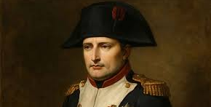
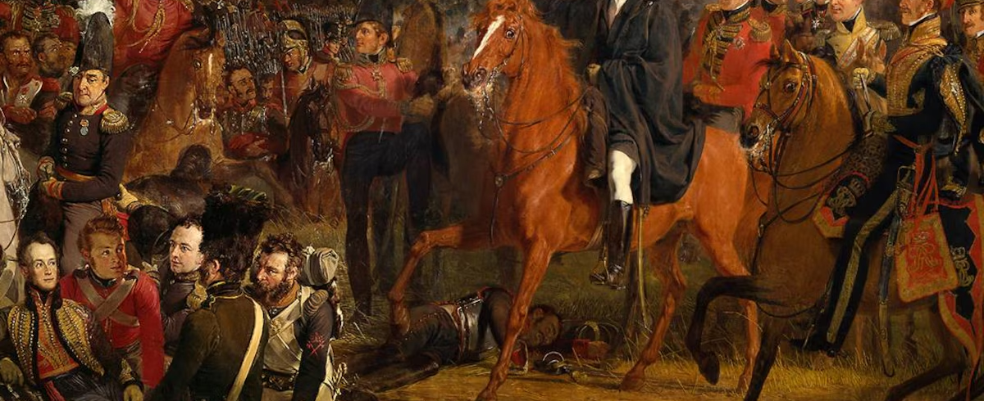
De Slag bij Waterloo vond plaats op 18 juni 1815 en betekende de definitieve nederlaag van de Franse keizer Napoleon Bonaparte. De veldslag markeerde het einde van de Napoleontische oorlogen en het begin van een lange periode van vrede in Europa.

Slide 7
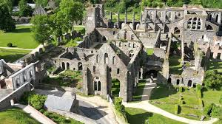
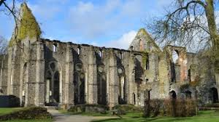
Villers-la-Ville is een charmante gemeente in de provincie Waals-Brabant, vooral beroemd om de indrukwekkende ruïnes van de Abdij van Villers.

Slide 8
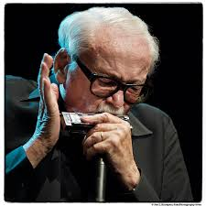
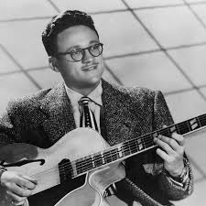
Toots Thielemans
(1922–2016) was een legendarische Belgische jazzmuzikant die wereldwijd erkenning kreeg als de onbetwiste meester van de mondharmonica.
(Hij is er jammer genoeg niet geboren)

Slide 9
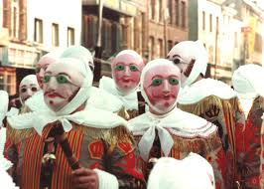

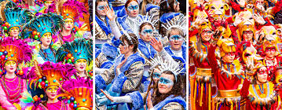
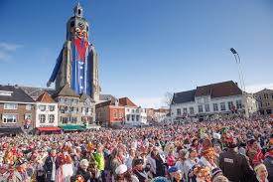
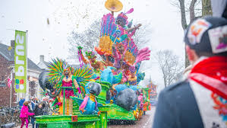
In Waals-Brabant wordt carnaval gevierd met een unieke mix van lokale folklore, reuzen en invloeden van de Gilles (bekend van Binche). Dit feest is Meestal in de maanden januari en februari.

Slide 10
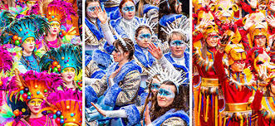
Deze folkore zijn de Gilles.

Slide 11
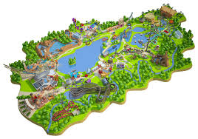
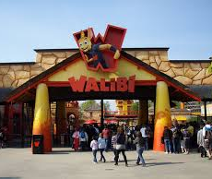
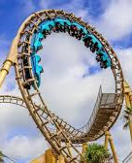
Walibi is een bekende groep attractieparken in Europa, met locaties in België, Nederland en Frankrijk. De parken staan vooral bekend om hun spectaculaire achtbanen en de iconische oranje kangoeroe als mascotte.

Slide 12
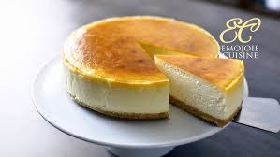
Staat vooral bekend als de Blanke dorèye. Deze traditionele zoete taart is een streekspecialiteit uit Waals-Brabant en is nauw verbonden met de lokale folklore en broederschappen.

Slide 13
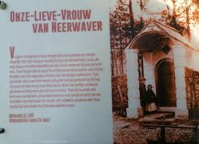
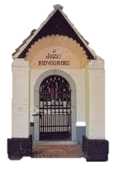
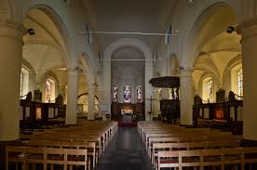
Onze-Lieve-Vrouw van Neerwaver verwijst naar een historische kapel in de Belgische provincie Waals-Brabant.
Onze-Lieve-Vrouw van Neerwaver
Die zat daar op haar gat
Zij was aan ’t patatten schillen
En zij sneed in haar... vinger!
Onze-Lieve-Vrouw van Neerwaver
Die zat daar op een bank
Zij was aan ’t patatten schillen
En zij sneed in haar... Duim!

Slide 14

einde
Zijn er nog vragen?

